Slide 1
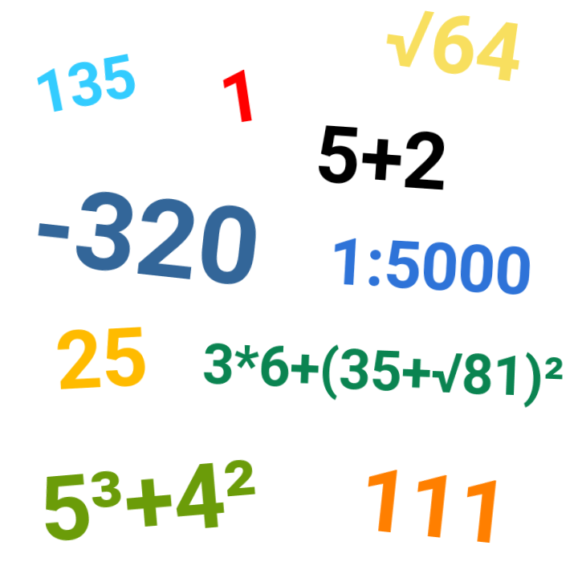
Liczby

Slide 2
Rodzaje liczb
Naturalne np. 1,23,27,69,520….
Calkowite np. - 3,58,92,-320…..
Niewymierne np. √2, √7……
Wymierne np. - 132, 7/6,0, 1,25,

Slide 3
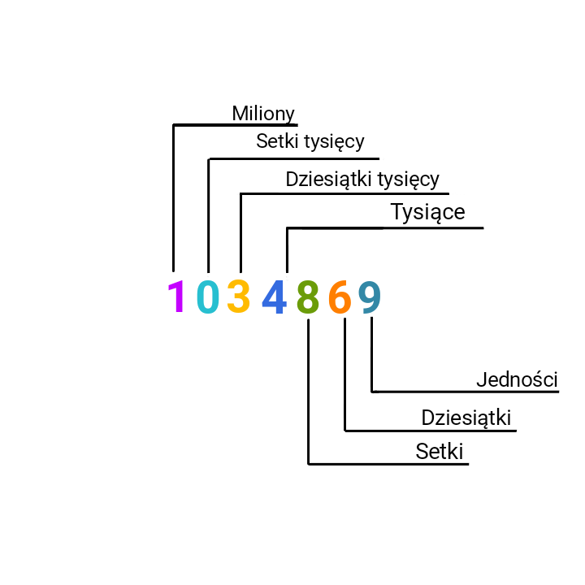
System dziesiątkowy
Do zapisu liczb w systemie dziesiątkowym używamy dziesięciu cyfr 0,1,2,3,4,5,6,7,8,9. Wartość jaką reprezentuje dana cyfra w zapisie liczby, zależy od pozycji, na której się ta cyfra znajduje

Slide 4
System rzymski
Do zapisu liczb w systemie rzymskim używamy siedmu znaków. I-1, V-5, X-10, L-50, C-100, D-500, M-1000
-obok siebie nie mogą stać dwa znaki V, L ani D
-obok siebie mogą stać co najwyżej trzy jednakowe znaki I, X, C lub M
Wartość zapisanej w systemie rzymskim odczytujemy, wykonując :
-dodawania, jeśli po znaku liczby większej występuje znak liczby mniejszej
-odejmowanie, jeśli przed znakiem liczby większej występuje znak liczby mniejszej

Slide 5
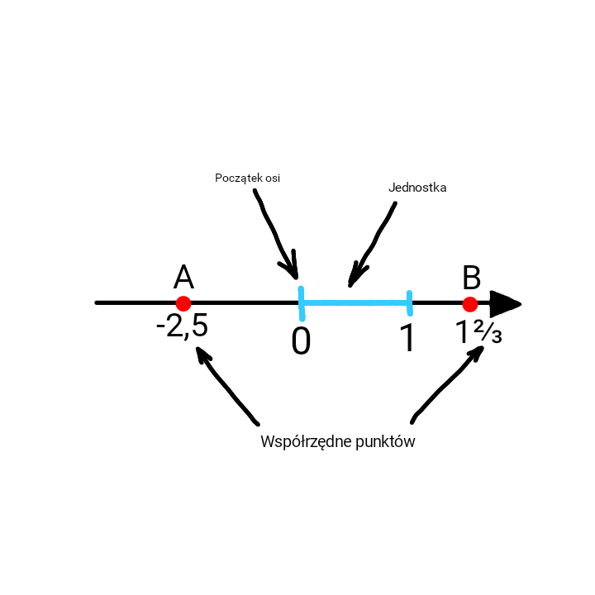
Oś liczbowa
Jeśli a ≤ b, to odległość między liczbami a i b na osi liczbowej jest równa różnicy b-a.
Liczby większe od zera to liczby dodatnie, a mniejsze to liczby ujemne. Zero nie jest ani liczbą dodatnią, ani ujemną.

Slide 6
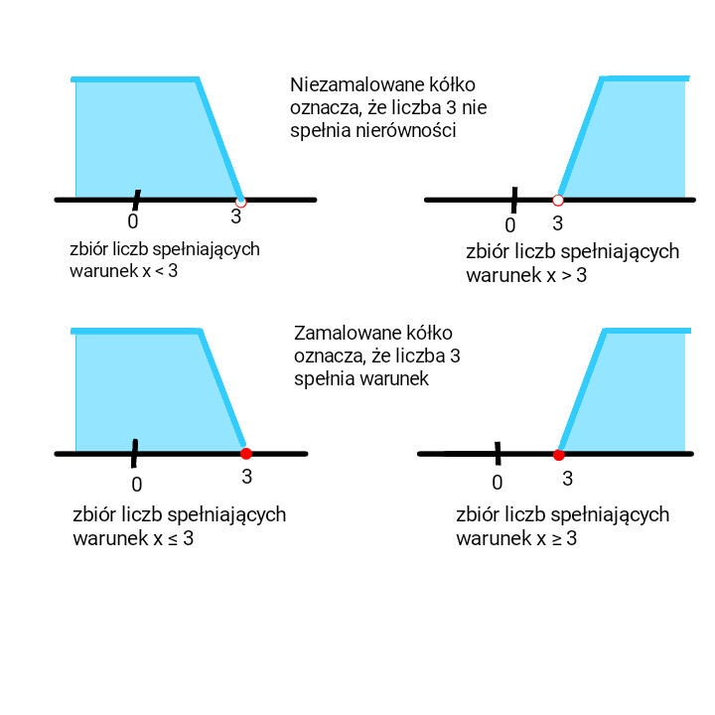
Zbiory liczb na osi liczbowej
Liczby przeciwne
-są położone na osi liczbowej w takiej samej odległości od zera, ale po jego przeciwnych stronach
-mają różne znaki, ale taką samą wartość bezwzględną

Slide 7
Cechy podzielności liczb
Liczba jest podzielna przez :
-2, gdy jej ostatnią cyfrą jest 0,2,4,6 i 8
-5, gdy jej ostatnią cyfrą jest 0 lub 5
-4, gdy jej dwie ostatnie cyfry tworzą liczbę podzielną przez 4
-3, gdy suma jej cyfr jest liczbą podzielną przez 3
-9, gdy suma jej cyfr tworzy liczbę podzielną przez 9
-10, gdy jej ostatnią cyfrą jest 0
100, gdy jej dwie ostatnie cyfry to 00

Slide 8
Liczby pierwsze i złożone
Liczba pierwsza to liczba naturalna większa od 1, która ma dokładnie dwa różne dzielniki naturalne 1 i samą siebie
Liczba złożona to liczba naturalna większa od 1, która ma więcej niż dwa dzielniki naturalne
Liczb 0 i 1 nie zaliczamy ani do liczb pierwszych ani do liczb złożonych

Slide 9
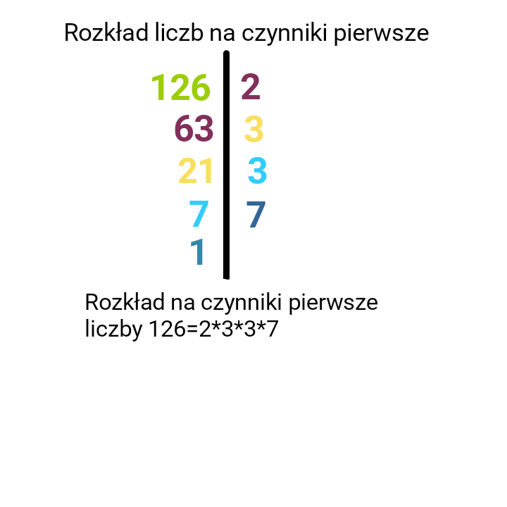
Rozkład liczb na czynniki pierwsze. NWD i NWW.
NWD(największy wspólny dzielnik) dwóch liczb naturalnych to największa liczba naturalna, przez którą jest podzielna jednocześnie jedna i druga liczba.
NWW(najmniejsza wspólna wielokrotność) dwóch liczb naturalnych to najmniejsza liczba naturalna dodatnia, która jest wielokrotnością jednocześnie jednej i drugiej liczby.

Slide 10
Działania na liczbach
Kolejność wykonywania działań :
-najpierw wykonuje się działania w nawiasach, jeśli nie ma nawiasów to kolejność jest następująca
-potęgowanie i pierwiastki
-mnożenie i dzielenie (w kolejności występowania)
-dodawanie i odejmowanie (w kolejności występowania

Slide 11
Zaokrąglanie liczb
Przybliżenie z niedomiarem, jeśli pierwszą z odrzucanych cyfr jest 0,1,2,3 lub 4, to ostatnia z pozostawionych cyfr się nie zmienia. Odrzucone cyfry zastępujemy zerami.
Przybliżanie z nadmiarem, jeśli pierwszą z odrzucanych cyfr jest 5,6,7,8 lub 9, to ostatnia z pozostawionych cyfr jest powiększona o 1. Odrzucone cyfry zastępujemy zerami.

Slide 12
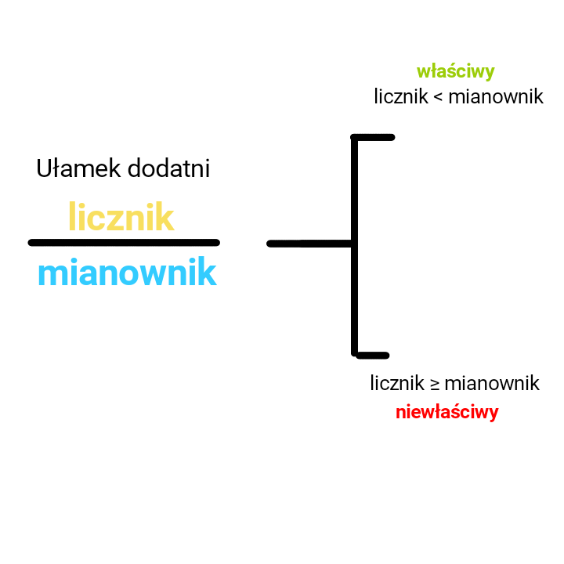
Ułamki

Slide 13
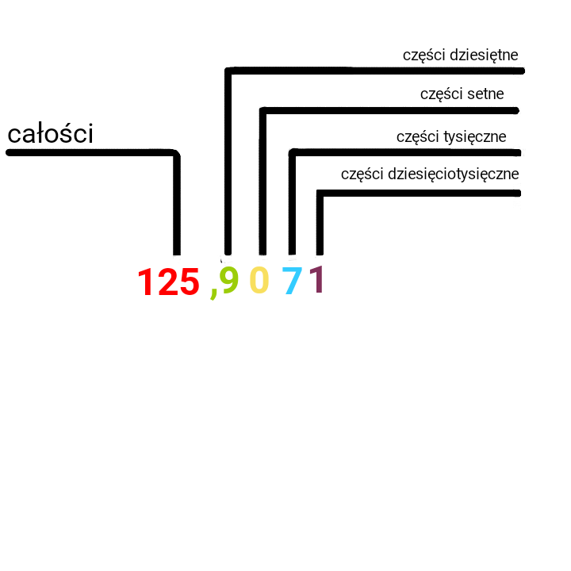
Ułamki dziesiętne
Ułamki dziesiętne to ułamki o mianowniku 10,100,1000... .
Każdy ułamek zwykły można zamienić na:
-ułamek dziesiętny skończony
-ułamek dziesiętny nieskonczony okresowo

Slide 14
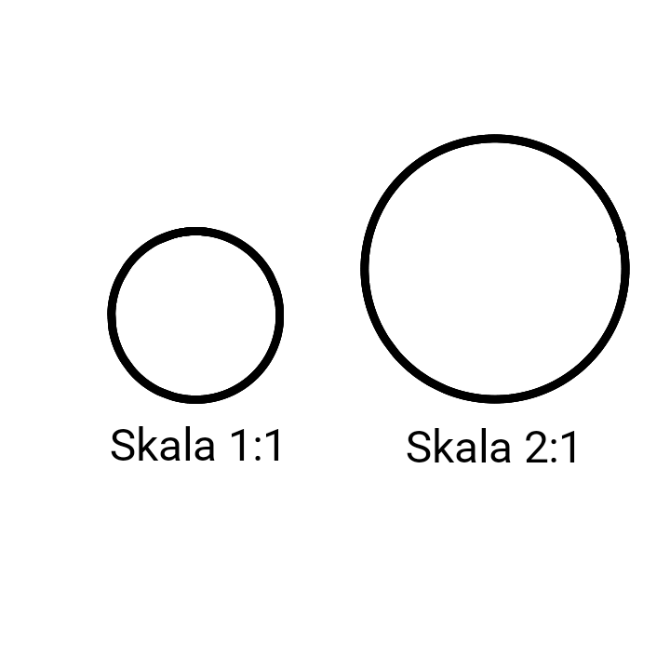
Skala i plan
Gdy rysujemy figurę w powiększeniu lub w pomniejszeniu i zachowujemy przy tym jej kształt, mówimy że przedstawiamy ją w skali

